Slide 1
第5章 网络寻址
4.03版 第5章 部分相当于 7.02版 章节15.4

Slide 2
内容索引
5.1 IP地址和子网掩码
5.2 IP地址的类型
5.3 获取IP地址的方式
5.4 地址管理

Slide 3
5.3 获取IP地址的方式

Slide 4
5.3.1 静态和动态地址分配
采用静态方式分配时，网络管理员必须手工配置主机的网络信息。这些信息至少包括主机IP地址、子网掩码和默认网关。
静态地址具有一些优点。例如对于用户要经常访问的网络打印机和服务器等，静态IP地址就很实用，因为这些地址不宜变更。

Slide 5
5.3.1 静态和动态地址分配
静态分配地址信息可以提高对网络资源的控制能力，但是在每台主机上输入信息却非常耗时。静态输入IP地址时，系统只对IP地址执行基本错误检查（是否0~255）。发生冲突或不能使用的可能性较大。
使用静态IP寻址时，必须维护一份准确的地址清单，列出设备及为其分配的IP地址。另外，这些地址是固定地址，不能重复使用，要防止发生IP地址冲突影响正常通信。
Notes:
两台主机的IP地址因相同而冲突了，则很可能二者都无法正常上网了。

Slide 6
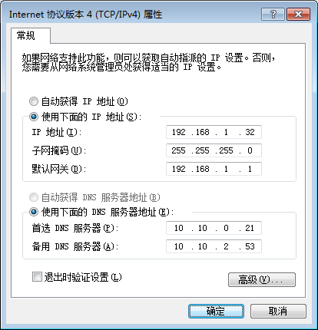
5.3.1 静态和动态地址分配

Slide 7
5.3.1 静态和动态地址分配
在本地网络中，用户数量通常会频繁变化。例如：新来的笔记本用户也需要连接，需要IP地址。自动（动态）分配IP地址在方便性方面，优于分配静态IP地址的做法。要完成自动分配，需使用动态主机配置协议（DHCP）。
DHCP是一种提供自动分配IP地址、子网掩码、默认网关等地址信息和其它配置信息的机制。

Slide 8
5.3.1 静态和动态地址分配
在大型网络中，DHCP是分配IP地址的首选方法，因为它可降低网络维护人员的工作负担，而且几乎可以杜绝任何输入错误。
DHCP的另一优点是，地址并非固定分配给某台主机而只是租用一段时间。若主机关闭或离开网络，该地址就会返回地址池（可分配的地址范围），供其他新来的用户再次使用。此特点特别有助于在网络中进进出出的移动用户。

Slide 9
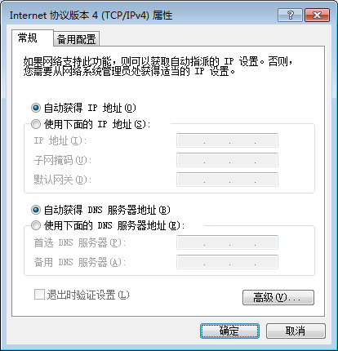
5.3.1 静态和动态地址分配

Slide 10
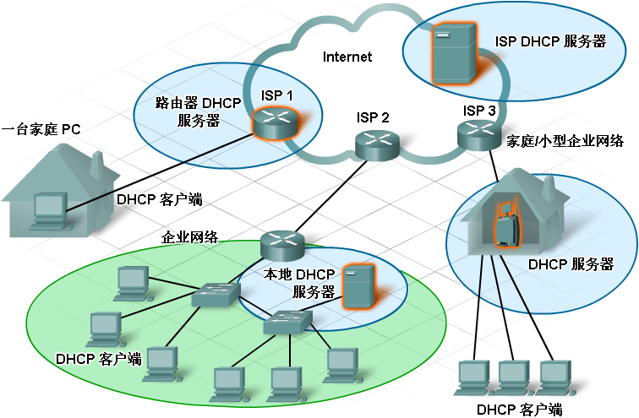
5.3.2 DHCP服务器
许多小型网络使用集成路由器通过ISP连接到Internet。这时，集成路由器既是DHCP客户端又是DHCP服务器。
1、集成路由器扮演客户端的角色，从ISP处获取公有IP地址配置给其WAN口；
2、集成路由器在本地网络中又作为内部主机的DHCP服务器，为它们提供私有IP地址（其LAN口也是私有IP地址）。
WAN口
集成路由器
LAN口

Slide 11
5.3.3 配置DHCP
当主机被配置为DHCP客户端时，需要从位于本地网络中或者ISP处的DHCP服务器获取IP地址、子网掩码及默认网关等信息。
DHCP服务器配置有一个IP地址范围（或称为IP地址池），这些地址可用来分配给DHCP客户端。

Slide 12
5.3.3 配置DHCP
需要IP地址的用户发送DHCP发现报文（message），这是一种广播报文。网络中的所有主机都会收到，但只有DHCP服务器才会作出应答。
服务器使用DHCP提供报文作为响应，为该客户端提供IP地址建议。
然后用户主机向该服务器发送DHCP请求报文，要求使用建议的IP地址。
服务器用DHCP确认报文响应。
Notes:
DHCP服务器可能位于其它网络中。
但只要DHCP服务器和客户端之间的路由器配置为转发DHCP请求，则客户端仍能获取IP地址。
仅供参考（路由器允许转发广播包的相关配置命令—因为DHCP请求是一种广播包）：
ip forward-protocol command:
To specify which protocols and ports the router forwards when forwarding broadcast packets, use the ip forward-protocol command in global configuration mode.
Enabling a helper address or UDP flooding on an interface causes the Cisco IOS software to forward particular broadcast packets. You can use the ip forward-protocol command to specify exactly which types of broadcast packets you would like to have forwarded. A number of commonly forwarded applications are enabled by default.
One common application that requires helper addresses is Dynamic Host Configuration Protocol (DHCP). DHCP is defined in RFC 1531. DHCP protocol information is carried inside of BOOTP packets. To enable BOOTP broadcast forwarding for a set of clients, configure a helper address on the router interface closest to the client. The helper address should specify the address of the DHCP server. If you have multiple servers, you can configure one helper address for each server. Because BOOTP packets are forwarded by default, DHCP information can now be forwarded by the software. The DHCP server now receives broadcasts from the DHCP clients.
Examples:
The following example defines a helper address and uses the ip forward-protocol command. Using the udp keyword without specifying any port numbers will allow forwarding of UDP packets on the default ports.
ip forward-protocol udp
interface ethernet 1
ip helper-address 10.24.42.2
ip helper-address command:
To enable the forwarding of User Datagram Protocol (UDP) broadcasts, including BOOTP, received on an interface, use the ip helper-address command in interface configuration mode.
Syntax:
ip helper-address address
address: Destination broadcast or host address to be used when forwarding UDP broadcasts. There can be more than one helper address per interface.
Combined with the ip forward-protocol global configuration command, the ip helper-address command allows you to control which broadcast packets and which protocols are forwarded.
One common application that requires helper addresses is Dynamic Host Configuration Protocol (DHCP), which is defined in RFC 1531. To enable BOOTP or DHCP broadcast forwarding for a set of clients, configure a helper address on the router interface connected to the client. The helper address should specify the address of the BOOTP or DHCP server. If you have multiple servers, you can configure one helper address for each server.
All of the following conditions must be met in order for a UDP or IP packet to be helpered by the ip helper-address command:
1.The MAC address of the received frame must be all-ones broadcast address (ffff.ffff.ffff).
2.The IP destination address must be one of the following: all-ones broadcast (255.255.255.255), subnet broadcast for the receiving interface, or major-net broadcast for the receiving interface if the no ip classless command is also configured.
3.The IP time-to-live (TTL) value must be at least 2.
4.The IP protocol must be UDP (17).
5.The UDP destination port must be for TFTP, Domain Name System (DNS), Time, NetBIOS, ND, BOOTP or DHCP packet, or a UDP port specified by the ip forward-protocol udp global configuration command.

Slide 13
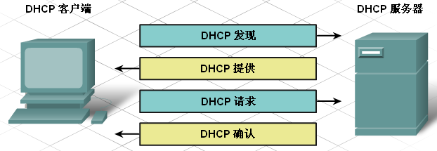
5.3.3 配置DHCP

Slide 14
5.3.3 配置DHCP
（参见相关实验）
我们实验中用到的TP-LINK无线路由器以及无线AP的DHCP服务功能的配置方法与教材上的Linksys无线路由器类似，也需要设置下列参数：IP地址池范围、子网掩码、默认网关、租用时间、DNS服务器地址等。

